Slide 1
Skanzeny na Slovensku
Vlastiveda 4.ročník

Slide 2
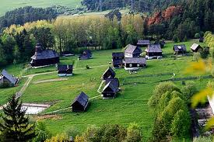
Pamätáte si, v 3.ročníku sme sa učili, čo je múzeum...
Múzeum je miesto, kde sa dokumentujú predmety, ktoré vypovedajú o našej minulosti a živote ľudí v minulosti.
Viete, čo je skanzen?
Skanzen je múzeum ľudovej architektúry v prírode.
V skanzenoch sa nachádzajú stavby, ktoré by nebolo možné uchrániť na ich pôvodnom mieste. Nachádzajú sa tu obytné domy, hospodárske budovy a verejné budovy (krčma, kostol, škola) obce. V domoch sa nachádza pôvodný nábytok.
Skanzen je modelom spôsobu života a architektúry v minulosti. Podľa toho, ako dom vyzeral, vieme, či v ňom býval chudobný roľník alebo bohatý gazda.

Slide 3
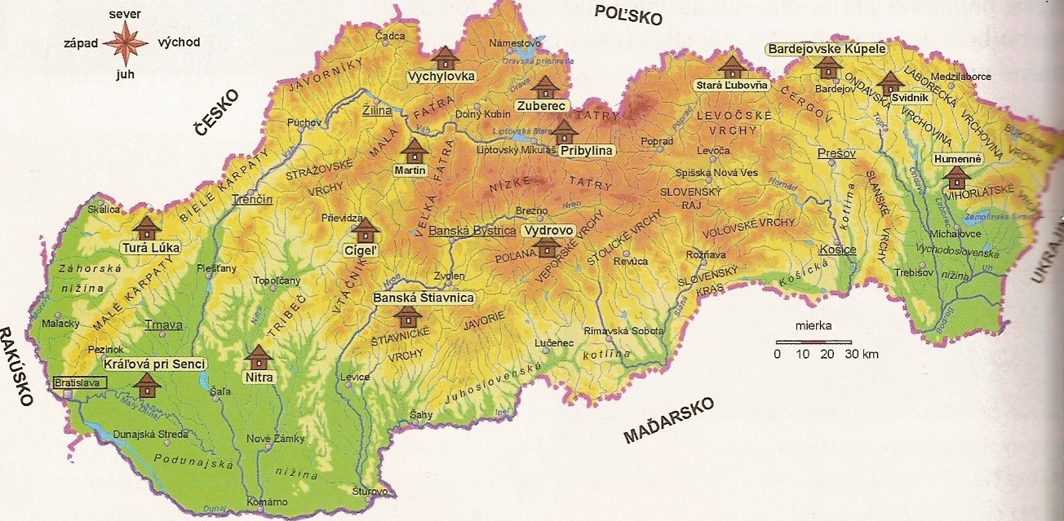
Na Slovensku máme niekoľko skanzenov.
Vyhľadaj ich na mape

Slide 4
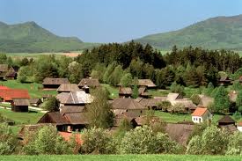

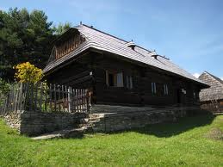
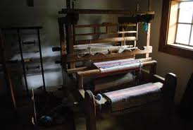
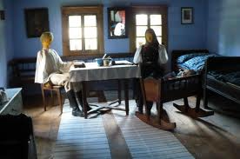
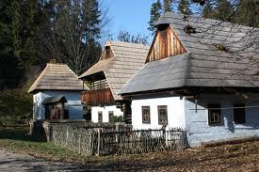
Najväčší skanzen je Múzeum slovenskej dediny v Martine.

Slide 5

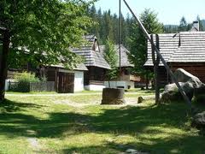
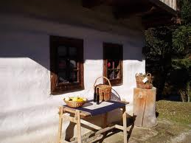
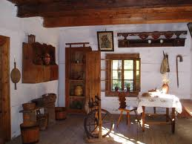
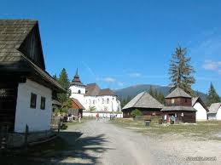
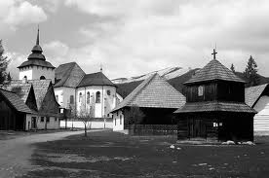
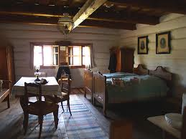
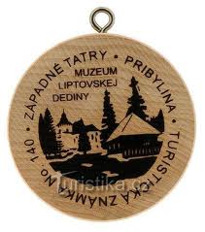
Múzeum oravskej dediny - Zuberec
Múzeum liptovskej dediny - Pribilina

Slide 6
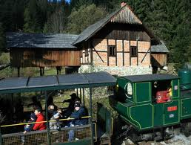
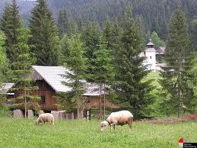
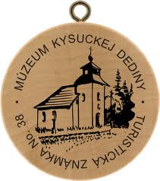
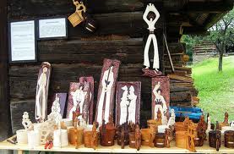
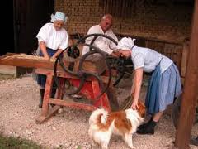
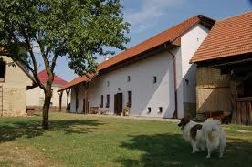
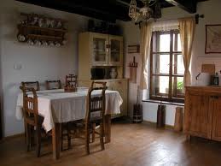

Múzeum kysuckej dediny - Vychylovka
Gazdovský dom na Myjave – Stará lúka

Slide 7
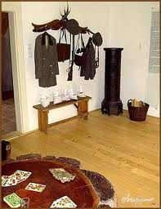

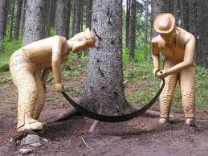
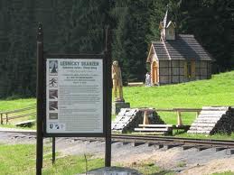
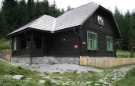
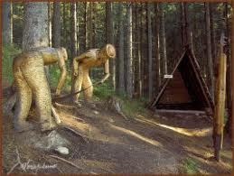
Lesnícky skanzen Vydrovo
V areáli skanzenu si návštevníci môžu prezrieť ekogalériu, symbolický lesnícky cintorín, muzeálnu expozíciu v pôvodnej starej horárni, infocentrum, didaktický prístrešok alebo mapu lesnatosti Slovenska.

Slide 8

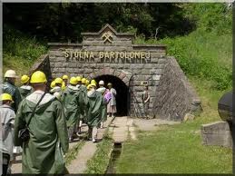
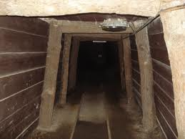
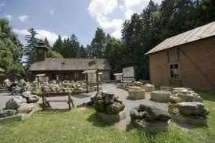
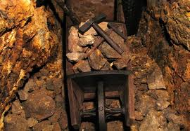
Slovenské banské múzeum v Banskej Štiavnici
Slovenské banské múzeum v prírode sa nachádza na pôvodných banských dielach šachty Ondrej a štôlne Bartolomej. Prezrieť si môžete nadzemnú a podzemnú expozíciu, kde nájdete ukážky baníckych pracovísk a ťažobných zariadení.

Slide 9
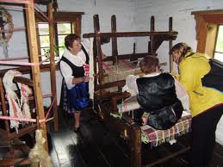
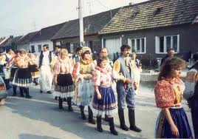
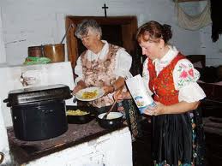
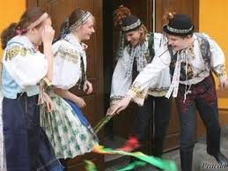
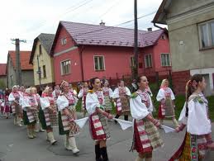
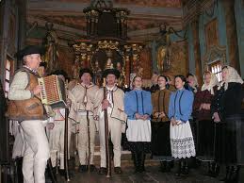
Skanzeny ponúkajú návštevníkom aj množstvo kultúrnych programov – konajú sa tu ukážky tradičných remesiel, vítanie jari, Vianoce na dedine a veľa ďalších podujatí, ktoré čo najvernejším spôsobom približujú návštevníkom život ľudí v minulosti.

Slide 10
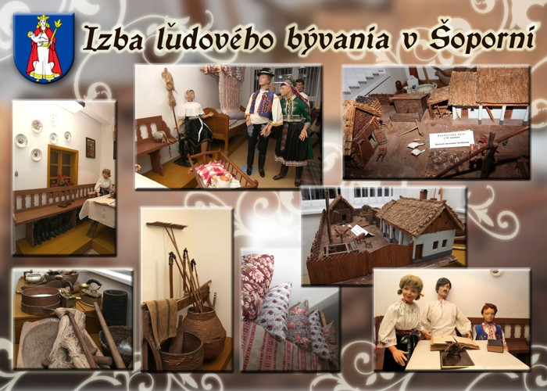
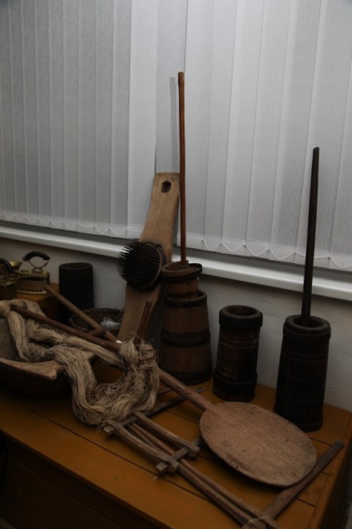
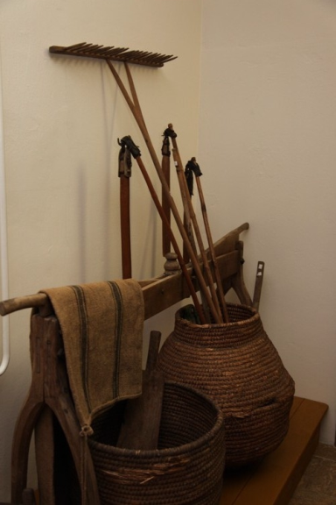
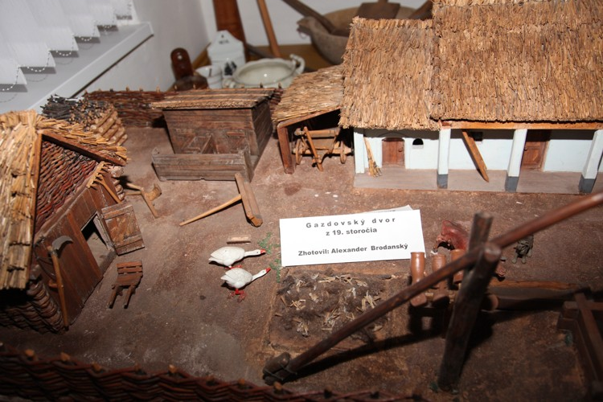
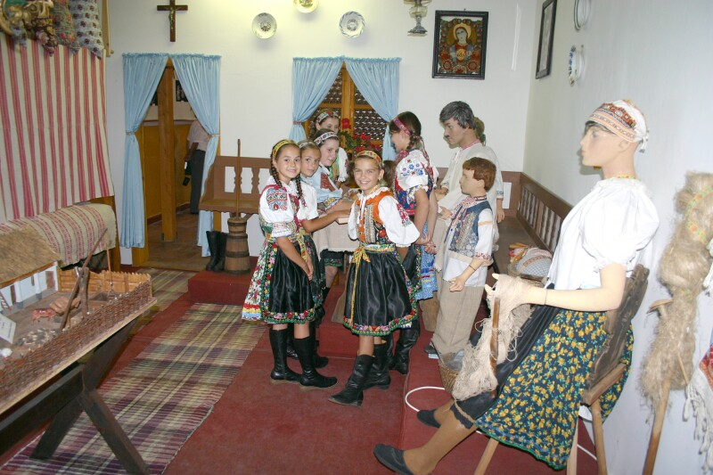
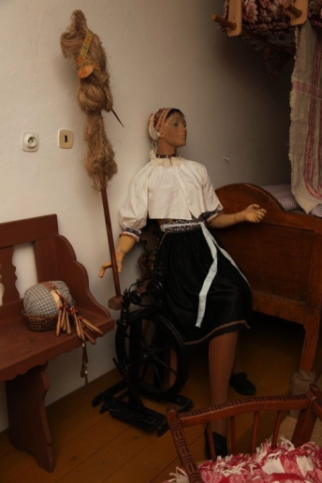
Ani v našej obci nezabúdame na históriu. Ako žili ľudia v minulosti môžeme obdivovať v izbe ľudových tradícií v kultúrnom dome.

Slide 11
Poznámky do zošita:
Skanzeny – ako sa žilo v minulosti
Skanzen je múzeum ľudovej architektúry v prírode. Dokumentuje život ľudí a architektúru minulosti.
Nachádzajú sa tu stavby, ktoré nebolo možné zachovať na pôvodnom mieste – obytné domy, hospodárske budovy, verejné budovy (krčma, kostol, škola, kaplnka). V domoch je pôvodný nábytok.
Skanzeny na Slovensku – Múzeum slovenskej dediny (Martin), Múzeum oravskej dediny (Zuberec), Múzeum liptovskej dediny (Pribilina), Múzeum kysuckej dediny (Vychylovka), Banské múzeum v Banskej Štiavnici, Lesnícke múzeum Vydrovo
Použité obrázky: www.google.sk

